Slide 1
به نام خدا
طراحی لباس الهام از لباس های سنتی
مقطع:کارشناسی طراحی و دوخت
مدرس :فاطمه عاصمه

Slide 2
جلسه دوم: الهام گرفتن
وقتی موضوع مورد نظرتان را به هر دلیلی که داشتید، انتخاب کردید در حالی که دارید تصاویر مربوط به آن را جمع می کنید به دلایل این انتخاب فکر کنید. اگه لازم است در مورد موضع انتخابی خود تحقیق کنید. و در نهایت دلایل این انتخاب را در یک صفحه بنویسید.

Slide 3
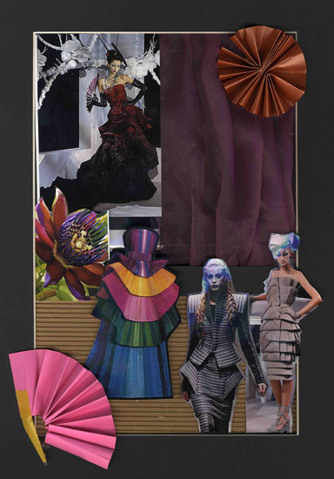
همانطور که از نام مود بورد پیداست، روی حالت و شخصیت لباس شما تاثیر خواهد گذاشت پس با دقت موضوع خود را انتخاب کنید. عکس های مربوط به آن را جمع کنید و فلسفه این انتخاب را بنویسید.

Slide 4
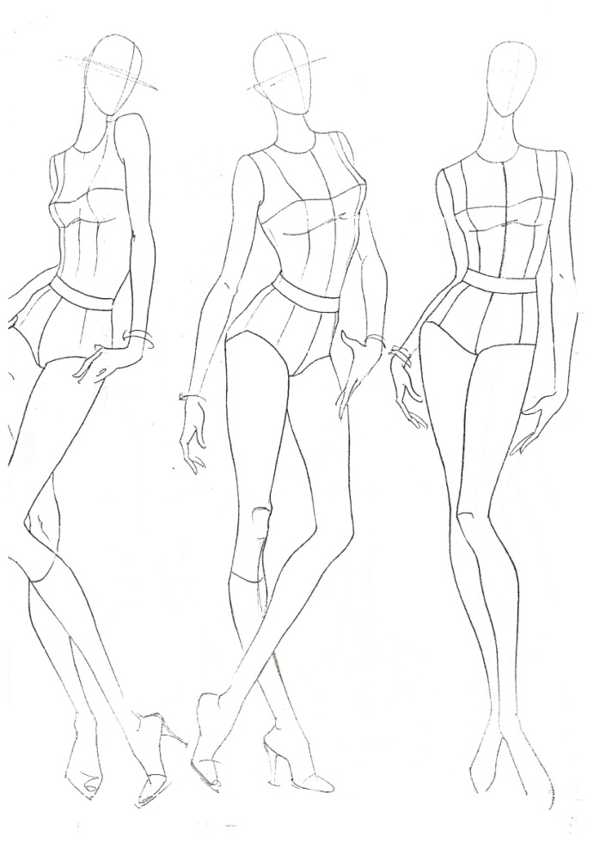
حتما زیر دستتان یک مانکن اماده داشته باشید تا وقتتان برای طراحی مانکن هدر ندهید.بعد تند تند همه ایده هایتان را روی مانکن کوچک بکشید مثلا توی یه صفحه آ4 به شکل افقی میتونید ۶ تا 7 مانکن بزنید و با هم مقایسه کنید.

Slide 5
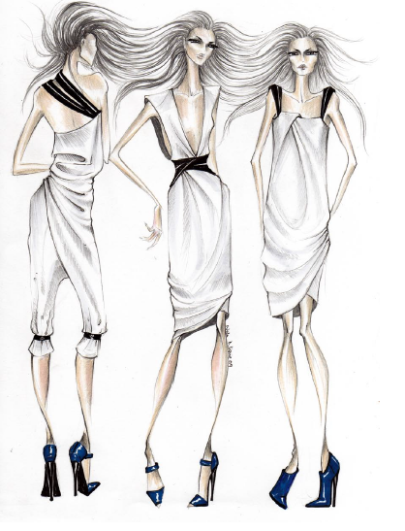
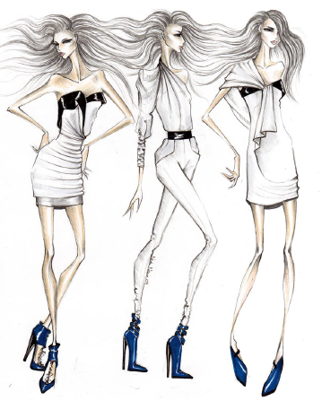
وقتی توی یک صفحه شروع میکنید به طراحی و ایده گرفتن ، یک خط رو مدام بالا پائین کنید آنقدر طرح های مشابه بزنید تا از ایده تخلیه بشید. تا رنگش نکردید سراغ طرح بعدی نروید چون قاعدتا تا هنگامی که ارضاء نشدید نمیتوانید لذت ببرید وکارتان را تمام کنید.

Slide 6
تکلیف جلسه دوم
1- روی یک کاغذ a3 پنچ تا مانکن بکشیید و مدبوردی که درست کردیید بزاریید جلوتون و از عکسایی که از دوره تاریخی ایران جمع آوری کردیید طرح لباس بزنیید
2- روی یک کاغذ a3 پنچ تا مانکن بکشیید و مدبوردی که درست کردیید بزاریید جلوتون و از عکسایی که از اقوام ایرانی ایران جمع آوری کردیید طرح لباس بزنیید
موفق باشیید

